Slide 1
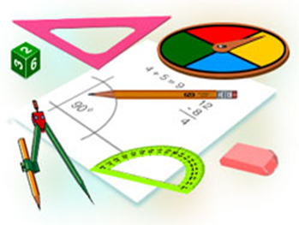
ГЕОМЕТРИЯ
9 класс
ТЕМА:
ПРАКТИЧЕСКИЕ УПРАЖНЕНИЯ И ПРИЛОЖЕНИЯ

Slide 2
РЕШЕНИЕ ЗАДАЧ
Задача 44.4. Найдите площадь описанного около квадрата и вписанного в него круга, если сторона квадрата равна $5 см.$

Slide 3
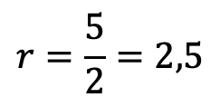
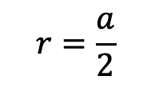
РЕШЕНИЕ ЗАДАЧ
Решение.
$$r=\frac{a}{2}$$
$$S=πr^{2}$$
$$r=\frac{5}{2}=2,5$$
$$⋅$$
$$r$$
$$S=π∙{2,5}^{2}$$
$$S=6,25π$$

Slide 4

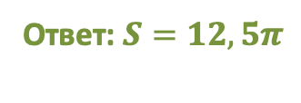
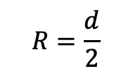
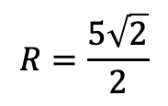
РЕШЕНИЕ ЗАДАЧ
$$R=\frac{d}{2}$$
$$S=πR^{2}$$
$$S=π∙{\left(\frac{5\sqrt{2}}{2}\right)}^{2}$$
$$d=a\sqrt{2}=5\sqrt{2}$$
$$⋅$$
$$R$$
$$R=\frac{5\sqrt{2}}{2}$$
$$S=12,5π$$
Ответ:$S=12,5π$

Slide 5
РЕШЕНИЕ ЗАДАЧ
Задача 44.5. Найдите площади описанного около него круга, если сторона треугольника равна $3\sqrt{3} см.$

Slide 6

РЕШЕНИЕ ЗАДАЧ
$$r=\frac{3\sqrt{3}}{2\sqrt{3}}=\frac{3}{2}=1,5$$
$$r=\frac{a}{2\sqrt{3}}$$
$$S=π{∙1,5}^{2}$$
$$S=πr^{2}$$
$$r$$
$$⋅$$
$$S=2,25π$$

Slide 7


РЕШЕНИЕ ЗАДАЧ
$$R=\frac{a}{\sqrt{3}}$$
$$S=πR^{2}$$
$$R=\frac{3\sqrt{3}}{\sqrt{3}}=3$$
$$S=π{∙3}^{2}$$
$$⋅$$
$$R$$
$$S=9π$$

Slide 8
РЕШЕНИЕ ЗАДАЧ
Задача 44.7. Найдите площадь круга, описанного около прямоугольника со сторонами $6 см$ и $7 см.$

Slide 9
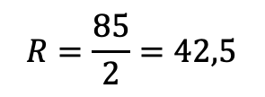

РЕШЕНИЕ ЗАДАЧ
Решение.
$$R=\frac{85}{2}=42,5$$
$$R=\frac{d}{2}$$
$$⋅$$
$$S=πR^{2}$$
$$R$$
$$d=\sqrt{a^{2}+b^{2}}$$
$$S=π∙{42,5}^{2}$$
$$d=\sqrt{6^{2}+7^{2}}=85$$
$$S=1806,25π$$
Ответ: $S=1806,25π$

Slide 10
РЕШЕНИЕ ЗАДАЧ
Задача 45.6. В круге с радиусом $10 см$ проведена хорда той же длины. Найдите площади полученных сегментов.
$$10$$
$$⋅$$

Slide 11
РЕШЕНИЕ ЗАДАЧ
Решение. $S_{сегмент}=\frac{πR^{2}}{{360}^{0}}∙α−\frac{1}{2}R^{2}sinα$
$$S_{сегмент}=\frac{π{10}^{2}}{{360}^{0}}∙{60}^{0}−\frac{1}{2}{10}^{2}sin{60}^{0}$$
$α={60}^{0}$, $R=10$
$$S_{сегмент}=\frac{100π}{6}−25\sqrt{3}$$
$$10$$
$$⋅$$
$$10$$
$$10$$
$$S_{сегмент}=\frac{50π}{3}−25\sqrt{3}$$

Slide 12
РЕШЕНИЕ ЗАДАЧ
$S_{сегмент}=\frac{πR^{2}}{{360}^{0}}∙α+\frac{1}{2}R^{2}sinα$
$$S_{сегмент}=\frac{π{10}^{2}}{{360}^{0}}∙300^{0}+\frac{1}{2}{10}^{2}sin{60}^{0}$$
$α={60}^{0}$, $R=10$
$$S_{сегмент}=\frac{250π}{3}+25\sqrt{3}$$
$$10$$
$$⋅$$
$$10$$
$$10$$

Slide 13
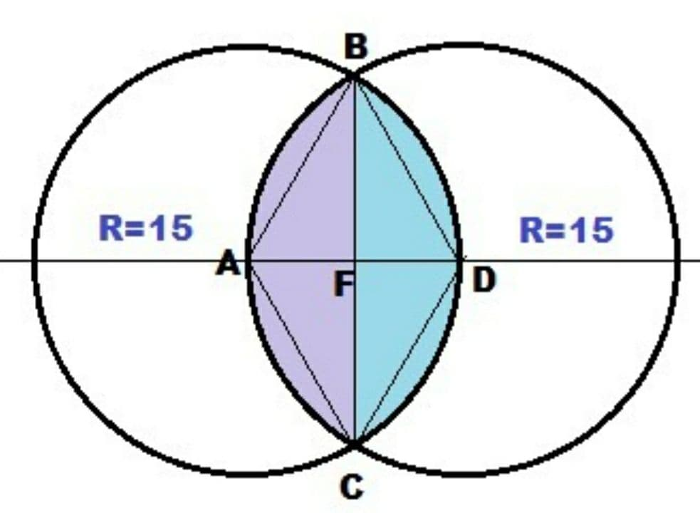
РЕШЕНИЕ ЗАДАЧ
Задача 45.7. Расстояние между центрами двух кругов с радиусами $15 см$равно $15 см$. Найдите площадь общей части кругов.

Slide 14
РЕШЕНИЕ ЗАДАЧ
Решение. $CABD$– состоит из сегментов $CAB$ и $CDB.$
$$S_{sCAB}=\frac{πR^{2}}{{360}^{0}}∙α−\frac{1}{2}R^{2}sinα$$
$$∆ACD=∆ABD$$
$$AB=BD=AC=CD=AD=R=15$$
$$∠CAD=∠BAD=∠CDA=∠BDA={60}^{0}$$
$$∠BAC=∠BDC=2∙{60}^{0}={120}^{0}$$

Slide 15
РЕШЕНИЕ ЗАДАЧ
$$S_{sCAB}=\frac{πR^{2}}{{360}^{0}}∙α−\frac{1}{2}R^{2}sinα$$
$$S_{sCAB}=\frac{π{15}^{2}}{{360}^{0}}∙{120}^{0}−\frac{1}{2}{15}^{2}sin{120}^{0}$$
$$S_{sCAB}=\frac{225π}{3}−\frac{225}{2}∙\frac{\sqrt{3}}{2}=75π−56,25\sqrt{3}$$

Slide 16
РЕШЕНИЕ ЗАДАЧ
$${S=2∙S}_{sCAB}=2∙(75π−56,25\sqrt{3})$$
$$S=150π−112,5\sqrt{3} {см}^{2}$$
Ответ: $S=150−112,5\sqrt{3} {см}^{2}.$

Slide 17
ЗАДАНИЯ ДЛЯ САМОСТОЯТЕЛЬНОГО РЕШЕНИЯ
Стр. 124
Решить задачи № 46.1 - 46.4

